Slide 1
Как сделать, чтобы
желания совпадали
с возможностями?
Продажи в один клик!

Slide 2
Есть ли смысл
открывать свой
интернет-магазин?
Конечно!

Slide 3
Рынок E-Commerce растет
Внутренняя торговля Международная торговля
1150 млрд. руб
920 млрд. руб
760 млрд. руб
713 млрд. руб
37%
544 млрд. руб
33%
405 млрд. руб
29%
330 млрд. руб
260 млрд. руб
29%
24%
19%
63%
8%
15%
67%
71%
71%
81%
76%
92%
85%
2011
2012
2010
2011
2012
2013
2014
2015
2016
2017
по данным АКИТ, первый квартал 2017
2013
Notes:
https://e-pepper.ru/news/rynok-internet-torgovli-v-2017-godu-dannye-akit.html

Slide 4
Конкуренция
с акулами* рынка
1
Имеют неограниченные ресурсы
2
Представляют все категории товаров
*Amazon и AliExpress
3
Идеальный сервис

Slide 5
Приоритеты покупателей в России
VS
Российские интернет-магазины
Зарубежные интернет-магазины
Удобство заказа 72% | Низкая цена 78%
Быстрая доставка 66% | Большой выбор 71%
Надежность (соответствие описанию) 49% | Надежность (соответствие описанию) 48%
Простота возврата 23% | Высокое качество 35%
Высокое качество 19% | Быстрая доставка 18%
Сертификация (безопасность) 7% | Удобство 16%
Низкая цена 7% | Простота возврата 10%
Большой выбор 7% | Сертификация (безопасность) 2%
Notes:
http://blog.ecomsol.ru/trends_2016-2017

Slide 6
«Хватит кормить Москву! Тут уже никто не хочет ничего покупать. Надо идти в регионы, там рост, там деньги!» — заявил президент АКИТ Алексей Федоров
34% — рост международной торговли. Региональная торговля растет гораздо активнее, чем в центральной России.

Slide 7
Популярность
отраслей
E-commerce
30% Электроника
и техника
19%
Универмаги
3% Товары для детей
3% Красота
и здоровье
6% Автозапчасти
и автоэлектроника
3% Товары для офиса
9% Товары для дома
и ремонта
20%
Одежда, обувь и аксеcсуары
3% продукты и зоотовары
Notes:
Доля в деньгах. Показываем какой рынок больше зарабатывает

Slide 8
Знакомьтесь, главные враги
индивидуальной разработки интернет-магазина
Дорого
Долго
Notes:
Пока вы будете делать индивидуальное решение крупные игроки уже заберут всех ваших клиентов. Индивидуальный проект это долго и дорого

Slide 9
Хотите открыть сайт уже сейчас?
Готовое решение —
лучший вариант!

Slide 10
Туристическая компания Банк Недвижимость Образование ТСЖ Строительство Ресторанный бизнес Спорт Медицина
Готовый
интернет-магазин
за несколько дней!
Быстрая установка, настройка и запуск готового сайта любой тематики на marketplace.1c-bitrix.ru

Slide 11
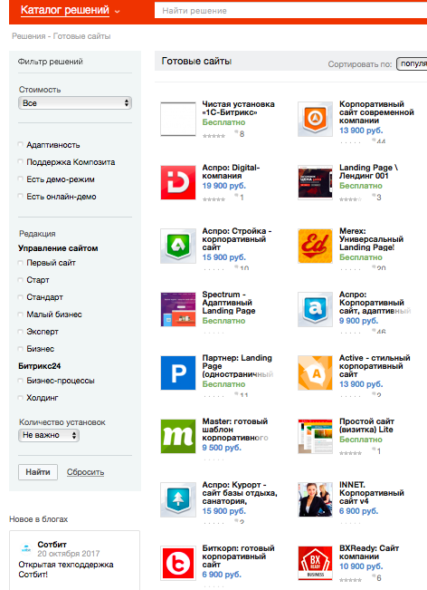
«1С-Битрикс: Маркетплейс»
2100+
готовых сайтов
для самых разных отраслей
marketplace.1c-bitrix.ru

Slide 12
Каким должен быть сайт современной компании?
Адаптивный
дизайн
Поддержка технологий композитного сайта
Гибкий
функционал
Оптимизация
для SEO

Slide 13
С тиражными решениями «1С-Битрикс»
ваш сайт сразу готов к работе!
Не нужно тратить время на программирование
и дизайн.

Slide 14
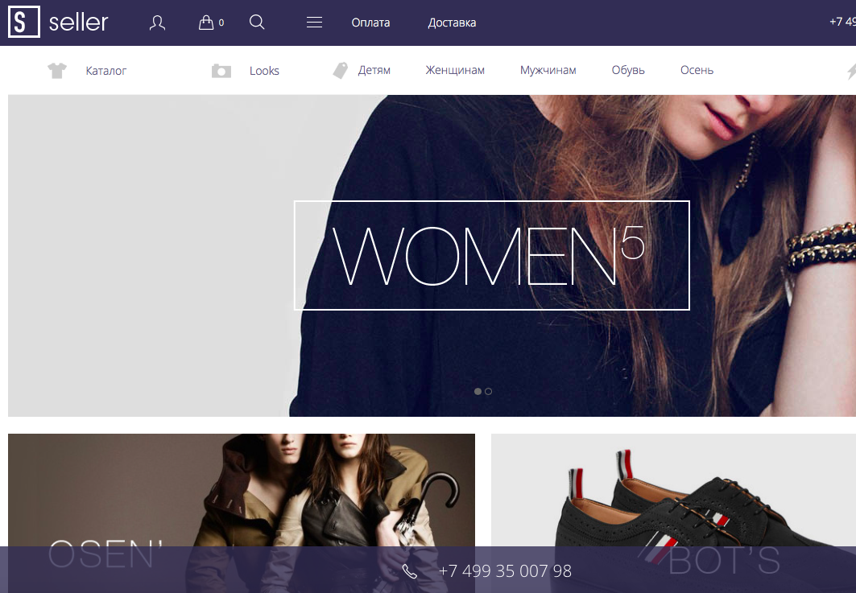
Seller — продажа одежды
и аксессуаров
Большой выбор цветовых схем Адаптивный дизайн под любые устройства Решение создано специально для продажи одежды
В решение реализован функционал
Look Book
Уникальные маркетинговые решения (баннеры, мобильный баннер, рекомендации, тэги)
18 000 р
Notes:
К тезисам лучше всего добавлять иконки по теме. Они смотрятся лучше, чем просто буллеты

Slide 15
Битроник 2 — интернет-магазин электроники
Адаптивный дизайн
Трансформатор – возможность перетаскивания блоков на главной странице
Бесконечные цветовые схемы под Ваш корпоративный стиль Широкие маркетинговые возможности
Блок «Успей купить», подарки, Подкупка в 1 клик, рекомендации прочее.
Полная поддержка 152-ФЗ
17 500 р
Notes:
К тезисам лучше всего добавлять иконки по теме. Они смотрятся лучше, чем просто буллеты

Slide 16
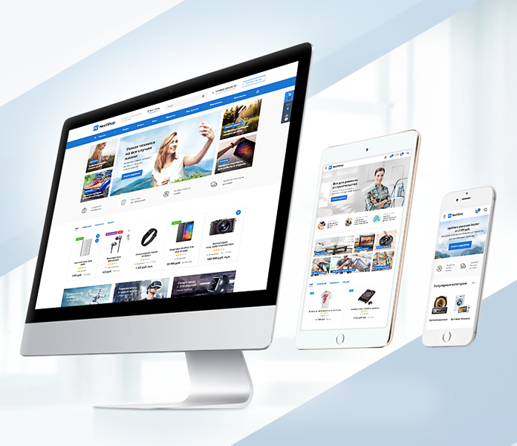
Аспро: Next
интернет-магазин
Универсальный магазин
Адаптивный дизайн
Гибкие настройки внешнего вида
Несколько шаблонов карточки товара
Расширенные SEO-настройки
Мультирегиональность
Два вида синхронизации с 1С
Конструктор посадочных страниц
29 900 р

Slide 17
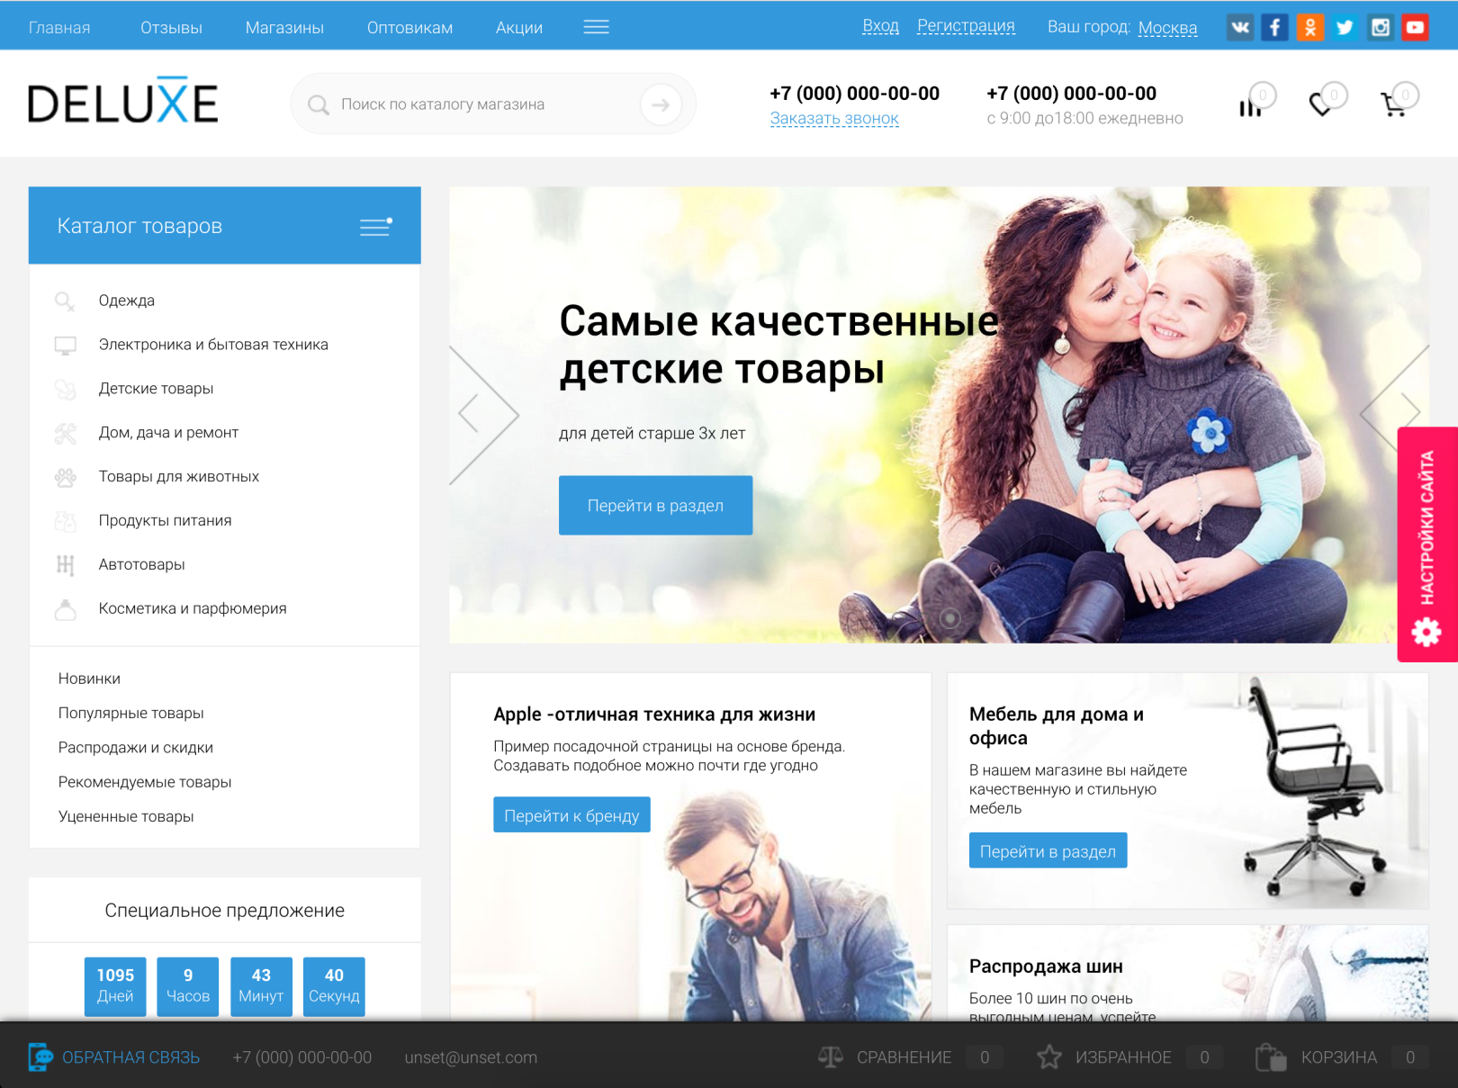
Digital Web, Deluxe – многофункциональный интернет-магазин 2 в 1
Два шаблона дизайна Гибкие настройки внешнего вида
Адаптивная верстка
Подходит для любого вида товаров
Высокий уровень юзабилити
Конструктор посадочных страниц
32 900 р

Slide 18
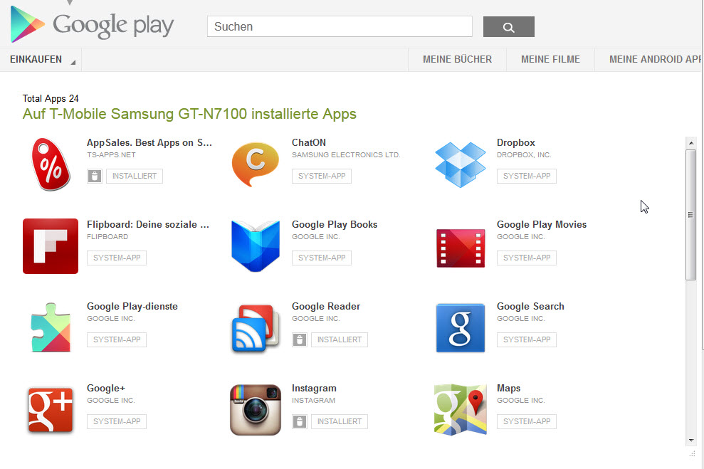
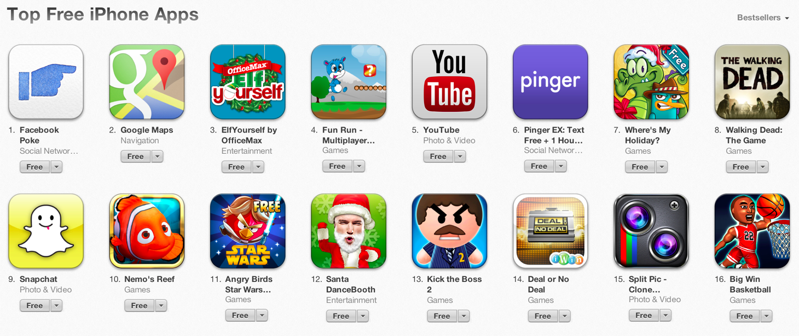
Модули Маркетплейс
Наращивайте
функционал сайта
готовыми дополнительными модулями из маркетплейс 1С-Битрикс также легко,
как приложениями
из App Store и Google market.

Slide 19
Модуль для публикации
в социальные сети:
Facebook
ВКонтакте
Твиттер
LiveJournal
Google+
Одноклассники

Slide 20
Автоматический копирайт, защита
от копирования
При копировании любого текста
с вашего сайта на другой автоматически вставляется ссылка на оригинал. Посты в форумах, блогах, информация
в новостях — везде появятся естественные, органические, тематические ссылки на ваш авторский контент, улучшающие ранжирование
в поисковиках.
Notes:
Слева нужно обрезать картинки под круг. Обводка – желтая и синяя.

Slide 21
Спасибо за внимание!
Вопросы?
+7 904 130 84 01
sapozkov@mmit.ru

